Slide 1
МУНИЦИПАЛЬНОЕ КАЗЕННОЕ ОБЩЕОБРАЗОВАТЕЛЬНОЕ УЧРЕЖДЕНИЕ
«ГИМНАЗИЯ № 4»
Подготовила:
Тлугачева Р.Р.
Нальчик, 2020.

Slide 2
Милосердие - это готовность помочь как родным, так и посторонним людям, проявить снисхождение к ним из сострадания, сердечного участия.
Сострадание– это совместное с другим человеком страдание. Оно не всегда проявляется в активных действиях, иногда бывает достаточно участливого слова.
Доверие - это убежденность в честности и порядочности человека, вера в искренность и добросовестность его поступков.
Порядочность– это честность, надежность, соблюдение норм морали.

Slide 3
Тема урока: «Честь и достоинство»
Цели :
выяснить значение понятий честь и достоинство;
актуальны ли эти понятия в современной жизни.

Slide 4
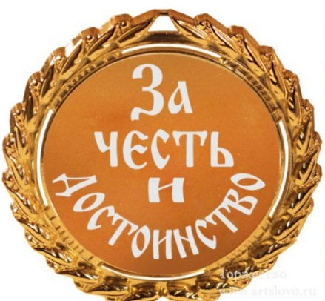
Однокоренные слова:
Честь
Честный
Честность
Честолюбие
Честить
Честно
Синонимы:
Уважение
Самоуважение
Репутация
Антонимы:
Бесчестье
Позор

Slide 5
ПРИТЧА
Когда-то дружили Вода, Ветер, Достоинство и Честь. Они всегда были вместе, но как-то пришлось им разойтись, чтобы каждый мог заняться своими делами. При расставании стали они рассуждать, как им потом вновь найти друг друга. Вода сказала, что её можно найти там, где растет камыш. Ветер сказал, что он всегда находится там, где трепещут листья. Лишь Честь и Достоинство стояли молча. Все спросили, почему они не называют своих признаков. Они сказали: «Вы можете и расходиться, и вновь сходиться, а нам это не позволено. Тот, кто однажды расстался с нами, расстался навсегда и уже никогда не встретится»

Slide 6
РЕШАЕМ ПРОБЛЕМУ, ОТКРЫВАЕМ НОВЫЕ ЗНАНИЯ
«ЧЕСТЬ ВСЕГО ДОРОЖЕ»
ЧЕСТЬ
– доброе имя человека, его самоуважение и уважение к нему со стороны других людей за то, что поступки человека не расходятся с его совестью, верны долгу, правдивы, справедливы, благородны, порядочны».

Slide 7
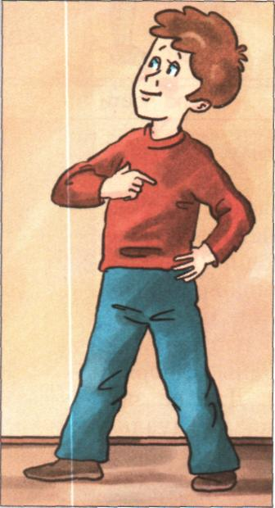
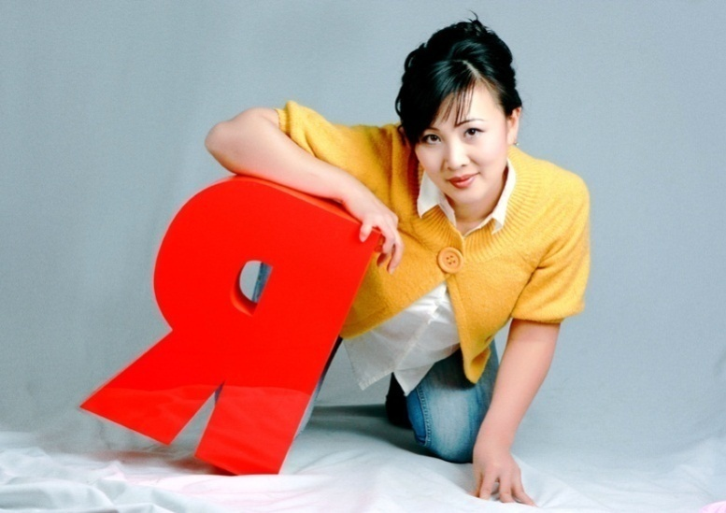
Достоинство человеческой личности
Уважение к себе, помогающее человеку чувствовать себя достойной личностью.

Slide 8
Что становится наградой человеку за хорошие и правильные поступки?

Slide 9
вывод
«Наградой человеку за хорошие поступки становится уважение людей, при этом он сам испытывает чувство собственного достоинства, уважение к себе».
«Когда человек совершает правильные поступки, противостоит злу, он оберегает свою честь (уважение со стороны других) и обретает чувство собственного достоинства (уважение самого себя)».

Slide 11
Человек с достоинством
Не отступит от правды
Его слова не расходятся с делами
Заслуживает доверия
Не подведет в беде

